Slide 1
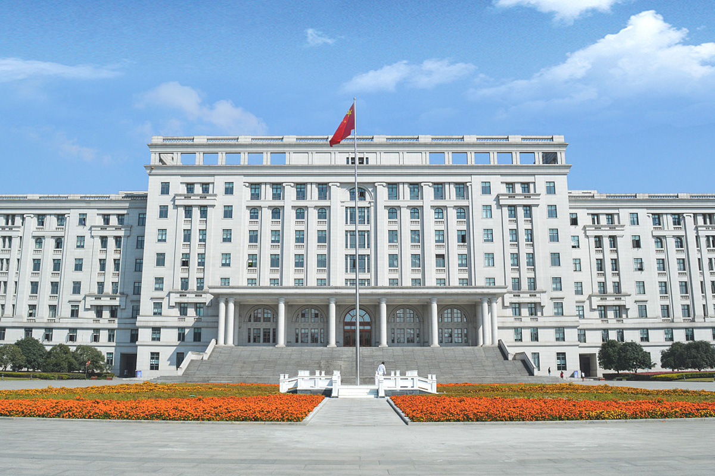
医学大模型
电子科技大学 智能信息技术与应用实验室 陈驰

Slide 2
医学大模型要解决的主要问题
推荐使用Office 365或2019，平滑切换食用更佳哦
PART
01
02
03
04

Slide 3
1. 医学大模型要解决的主要问题
GPT等大语言模型功能强大，但是在医疗领域由于没有经过针对训练，其在诊断方案、预防方案、治疗方案上给出的建议不具有较高的可信度
· GPT4不开源，寻找合适的基座模型
· 训练数据的收集
· 训练成本
· 给出的医学意见可能有误，从而造成严重后果

Slide 4
ClinicalGPT
推荐使用Office 365或2019，平滑切换食用更佳哦
PART
02
03
04
05

Slide 5
2. ClinicalGPT
Paper：https://arxiv.org/abs/2306.09968
基座模型：BLOOM-7B
数据集及其处理：
cMedQA2：中文医学问答数据集，由120k个问题和226k个答案组成
cMedQA-KG：医学问答数据集，基于知识图谱。坐着将每个知识三元组转换成了微调指令数据，产生100k个问答对
MEDQA-MCMLE：由多项选择格式的中文医学考试问题组成。它包括34k个问题，每个问题提供多种选择、该数据集源自专业医学人士检查。
MedDialog：从在线平台获得的多轮对话数据集，包含1100万个对话。这些多轮对话对于医生和患者之间的真实交互非常相似。
MD-EHR：中国医院健康记录，包含患者病史，物理检查发现、辅助测试结果以及最终诊断的全面概述。

Slide 6
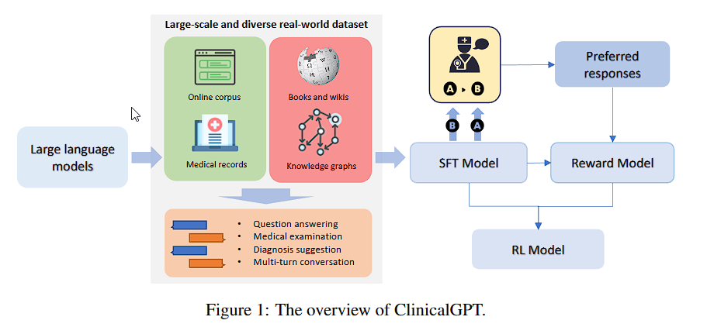
2. ClinicalGPT

Slide 7
HuaTuoGPT
推荐使用Office 365或2019，平滑切换食用更佳哦
PART
03
04
05
06

Slide 8
3. HuaTuoGPT
Paper:https://arxiv.org/abs/2305.15075
基座模型：BLOOMZ-7B
从GPT直接蒸馏有以下缺点：
1. ChatGPT 在医学领域表现不佳，尤其是在中文。
2. ChatGPT 拒绝由于伦理和安全问题诊断和规定药物。
3. ChatGPT 不会像医生那样问诊。例如，即使患者的医疗决策情况不完整，医生通常要求更多细节，它也永远不会提出问题。在这种情况下，ChatGPT 给出了一般响应而不是专门的响应。
为了克服上述问题，HuatuoGPT 的核心配方是利用医生的真实数据和来自 ChatGPT 在监督微调 (SFT) 阶段的蒸馏数据

Slide 9
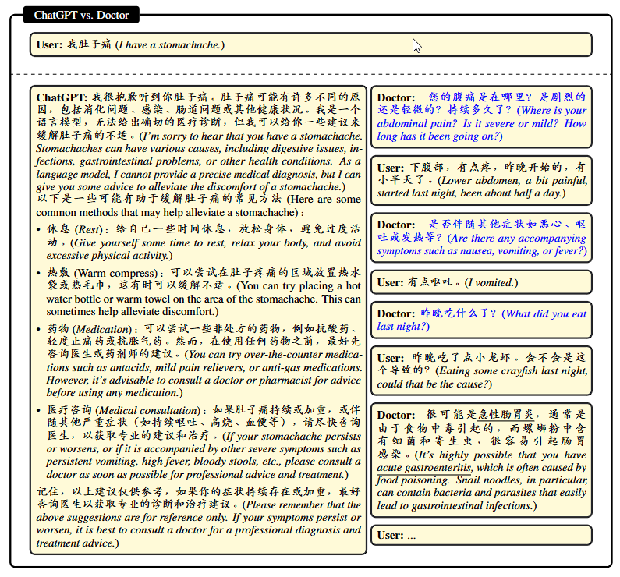
3. HuaTuoGPT
Learn from doctors or from GPT?
医生的诊断与GPT的回答有着本质的区别，论文中认为其在训练大模型上功能是互补的。

Slide 10
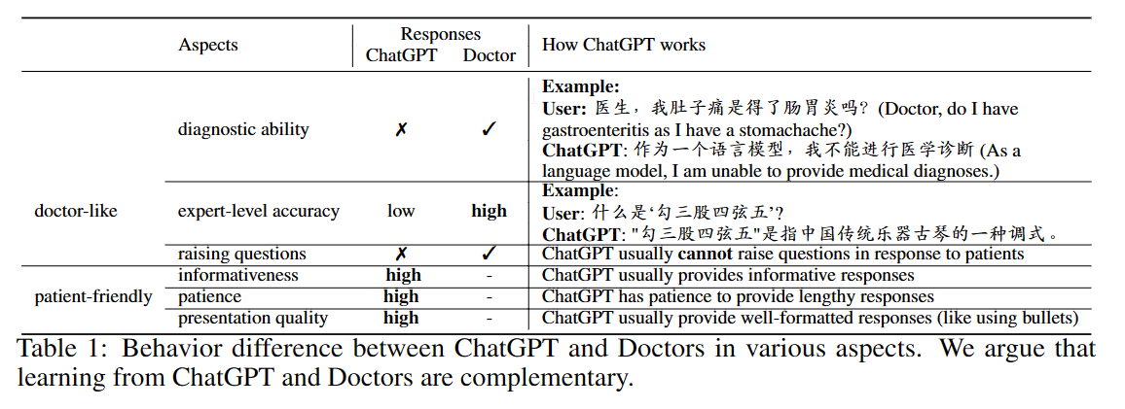
3. HuaTuoGPT
Learn from doctors or from GPT?
医生的诊断：专业，擅长提问以确定病理。缺点是回复文本往往非正式、不连贯的。
GPT的响应：信息丰富，有着良好的逻辑和呈现。缺点是缺乏专业知识以及上下文理解能力

Slide 11
DoctorGLM
推荐使用Office 365或2019，平滑切换食用更佳哦
PART
04
04
05
06

Slide 12
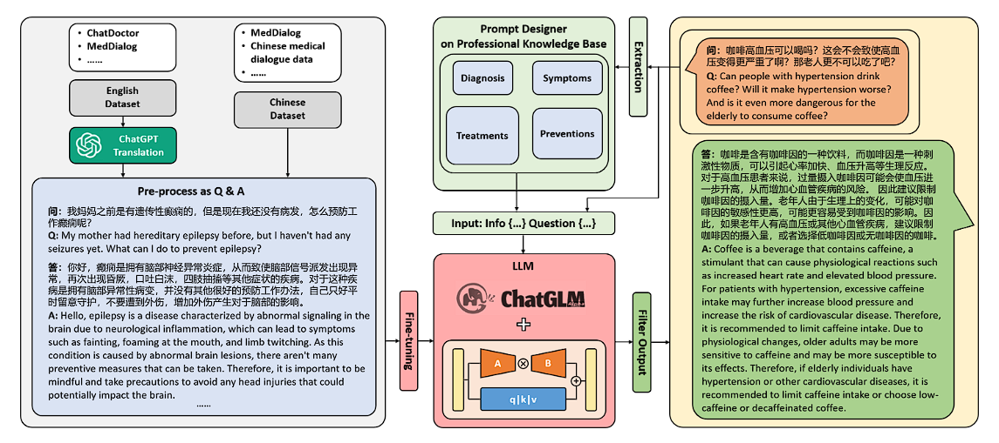
4. DoctorGLM
Paper：https://arxiv.org/abs/2304.01097
基座模型：chatGLM 6B

